Slide 1
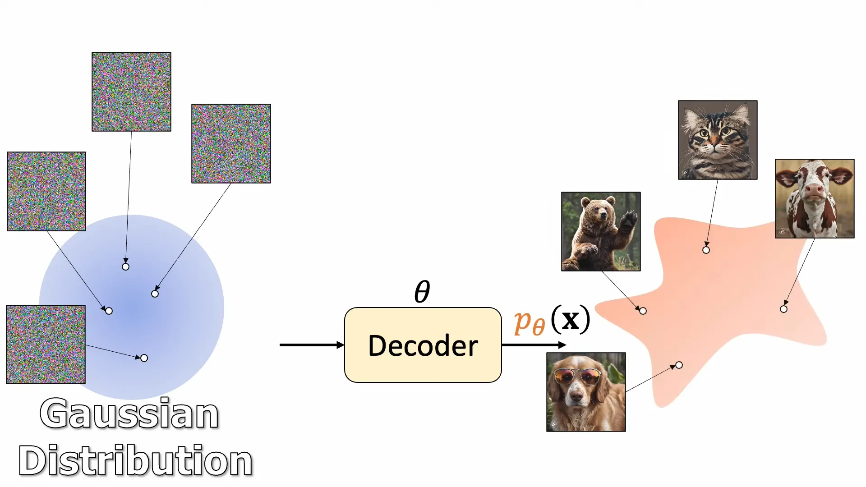




$$z_{cow}$$
$$x_{cow}$$
$$z_{dog}$$
$$x_{dog}$$

Slide 2
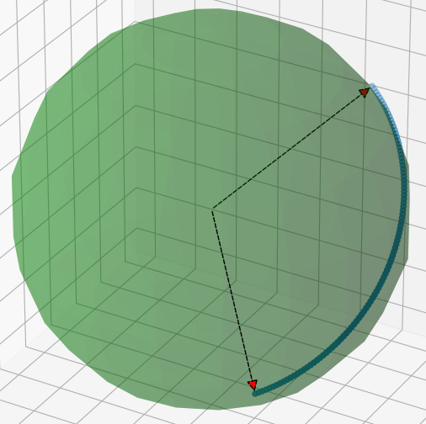

$$z_{cow}$$
$$z_{dog}$$

